Slide 1
Игра-платформер Lavarun
Над проектом работали:
Голдобин Георгий
Трегубов Антон
Тюмень, Яндекс.Лицей, АйТиЛаб-16
2021

Slide 2
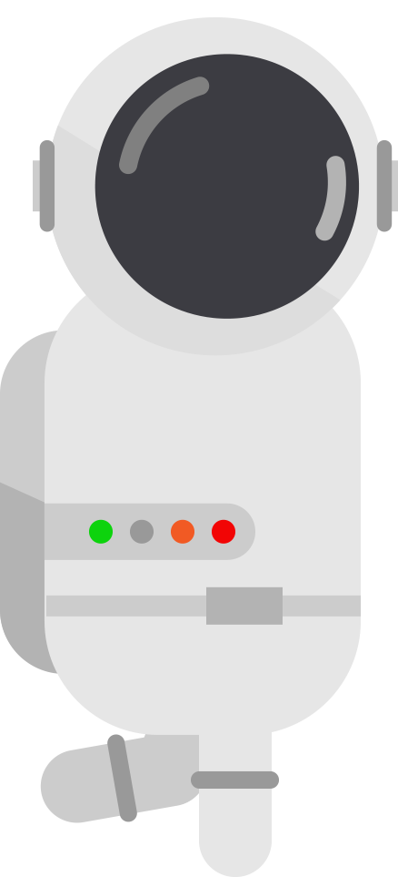
Цель
Сделать игру-платформер на языке Python, используя библиотеку Pygame.
Сюжет игры
Главный герой игры – космонавт Джонни. Он был с экспедицией на другой планете, и их корабль скоро отправится обратно, но Джонни находится далеко от него. Его задача - это добраться до корабля, проходя через множество препятствий этой планеты, таких как шипы, лава. К тому же у него ограничен кислород, но к счастью на этой планете есть станции, на которых можно его пополнить.

Slide 3
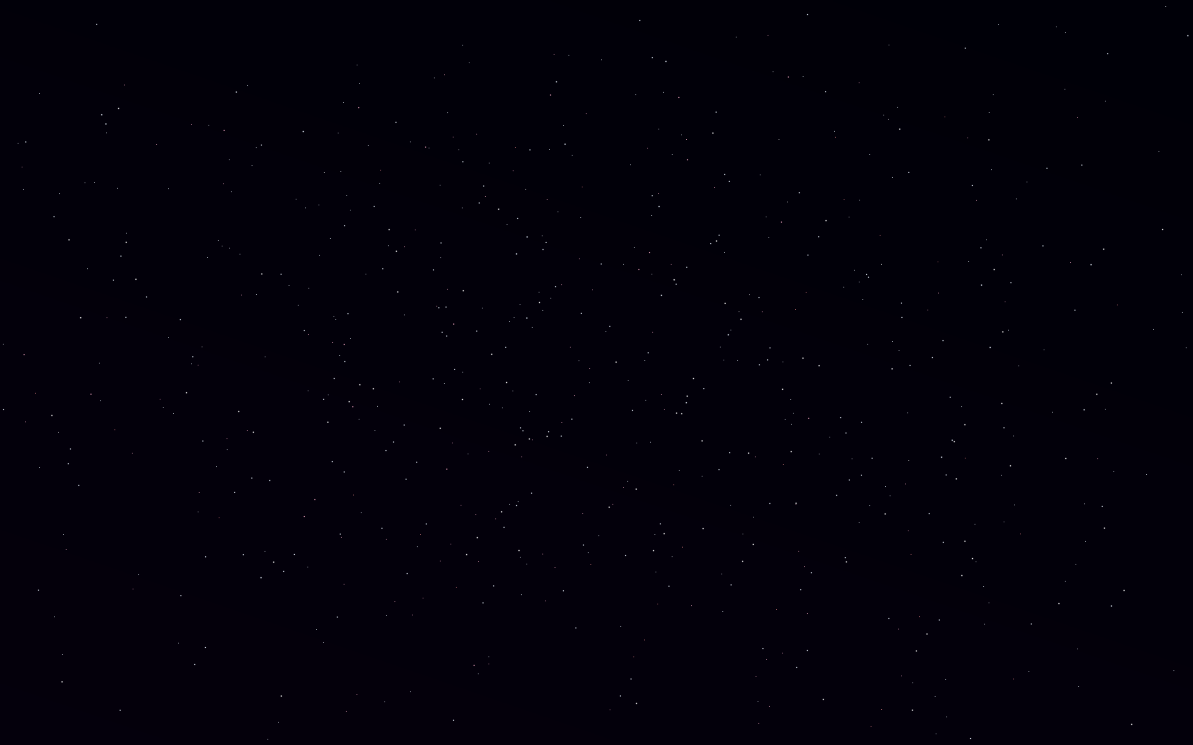
Lavarun

Slide 4
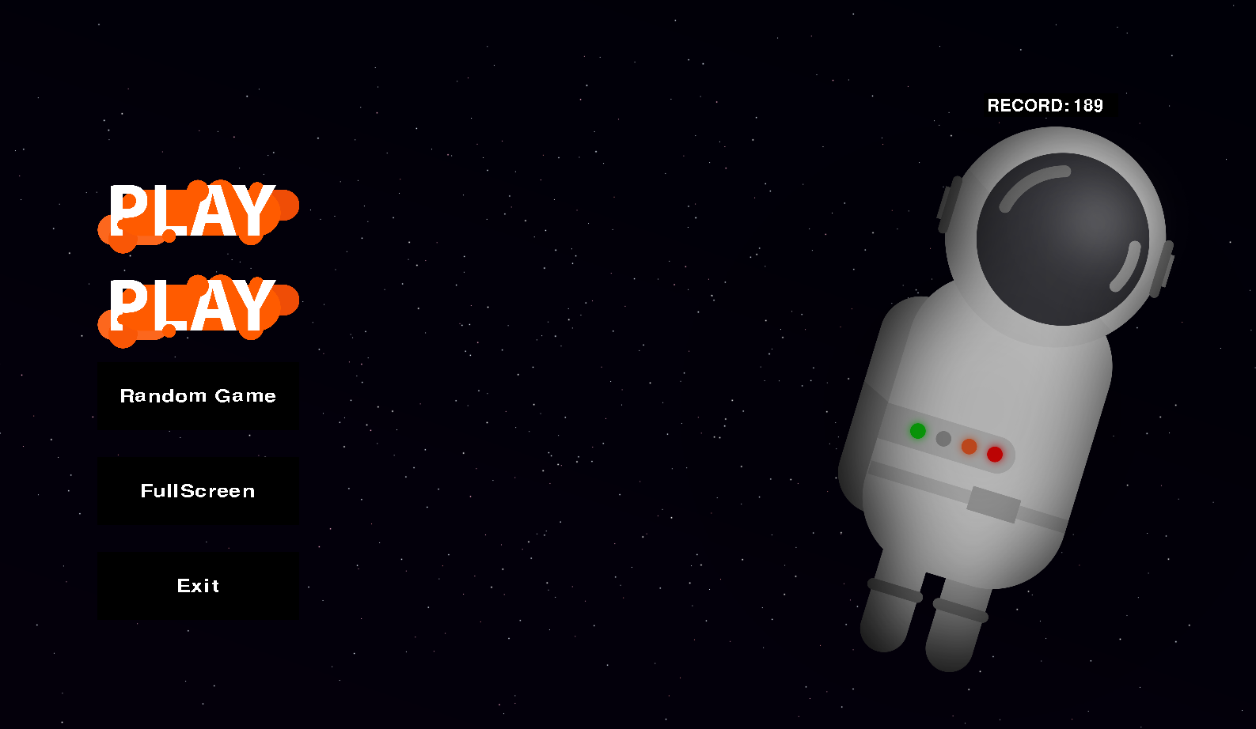
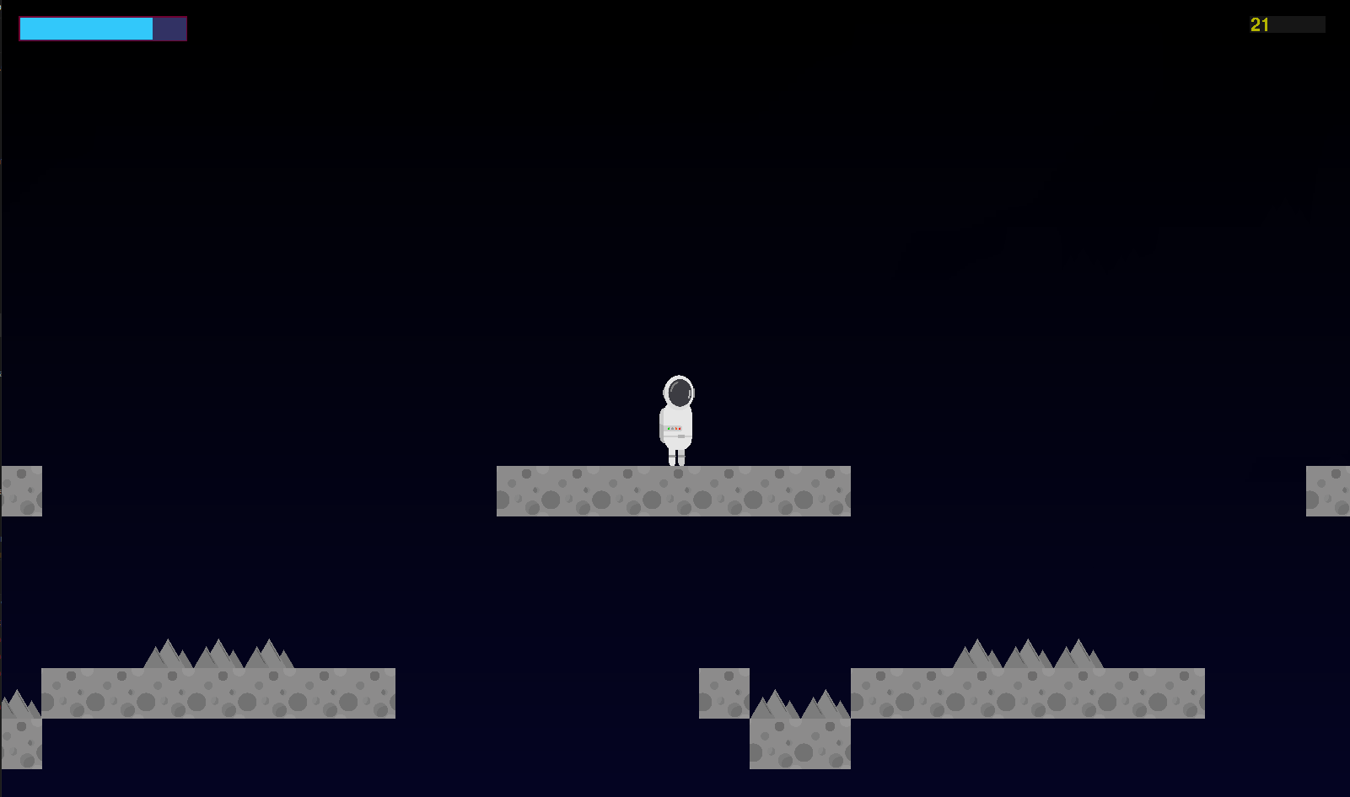
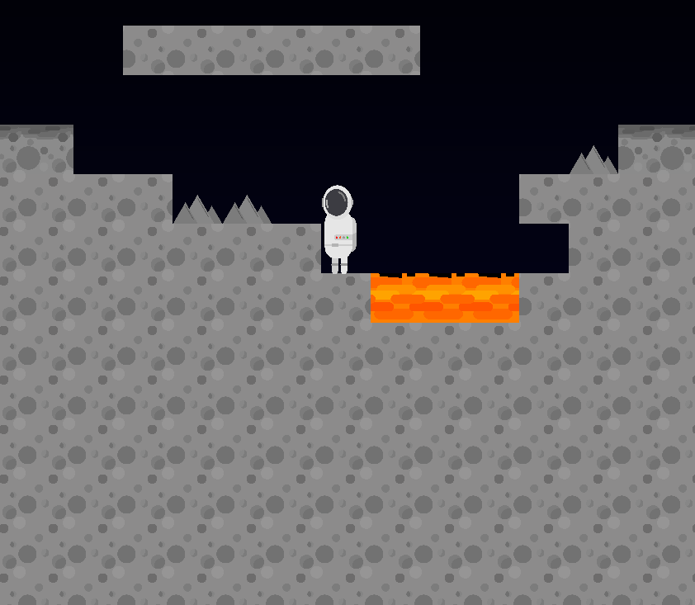
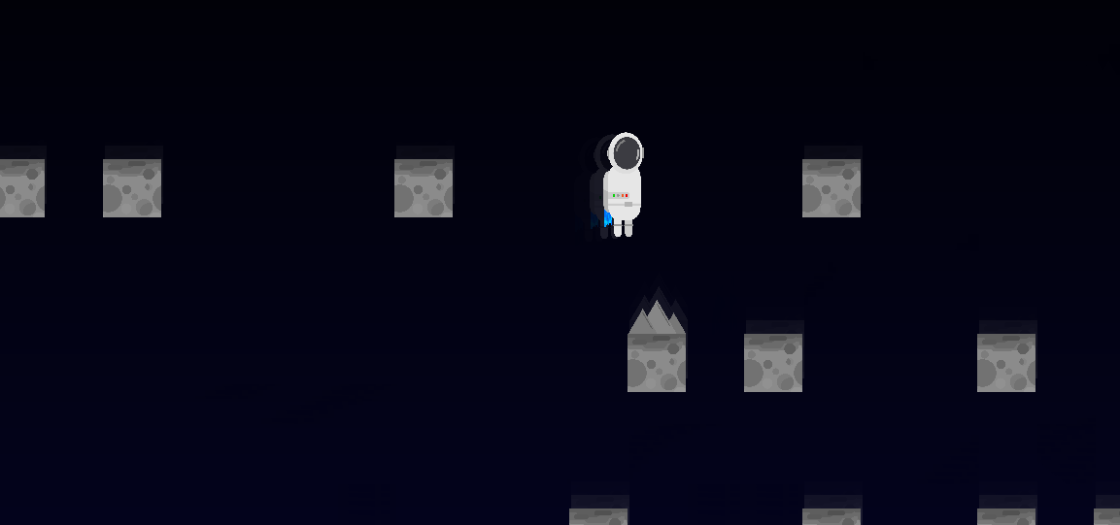
Разработка

Slide 5
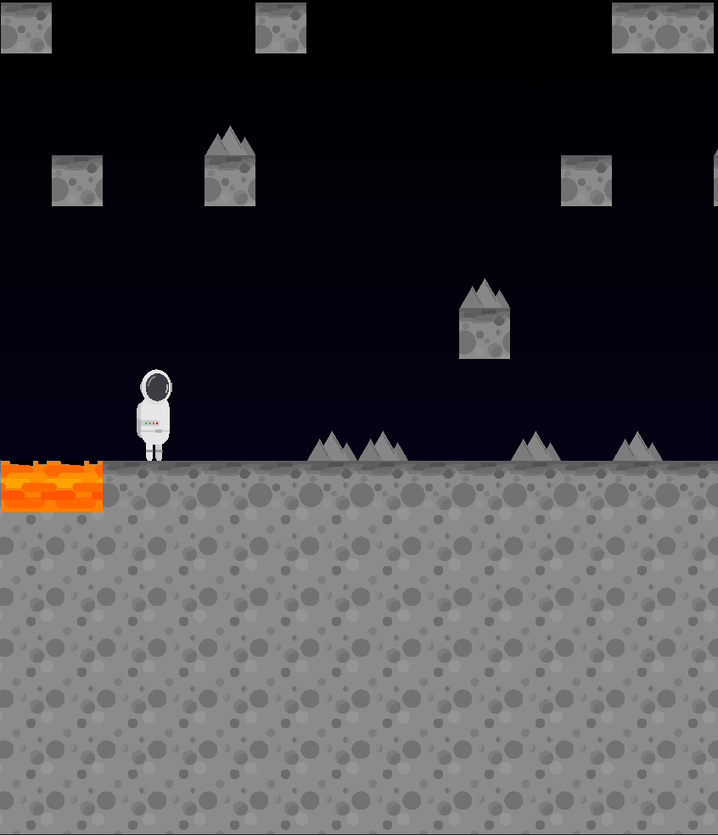
Карта поделена на области – чанки, размером 16x16

Slide 6
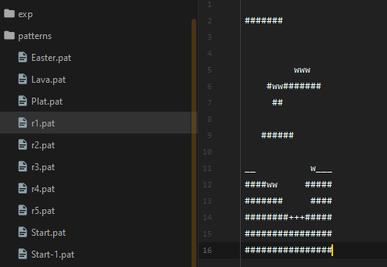
Так выглядит паттерн (шаблон для генерации чанка)

Slide 7
Спасибо за внимание!

